Slide 1
Fietssnelwegen in en rond Sint-Niklaas
Jan Van Damme
DE RAAKLIJN
vzw

Slide 2
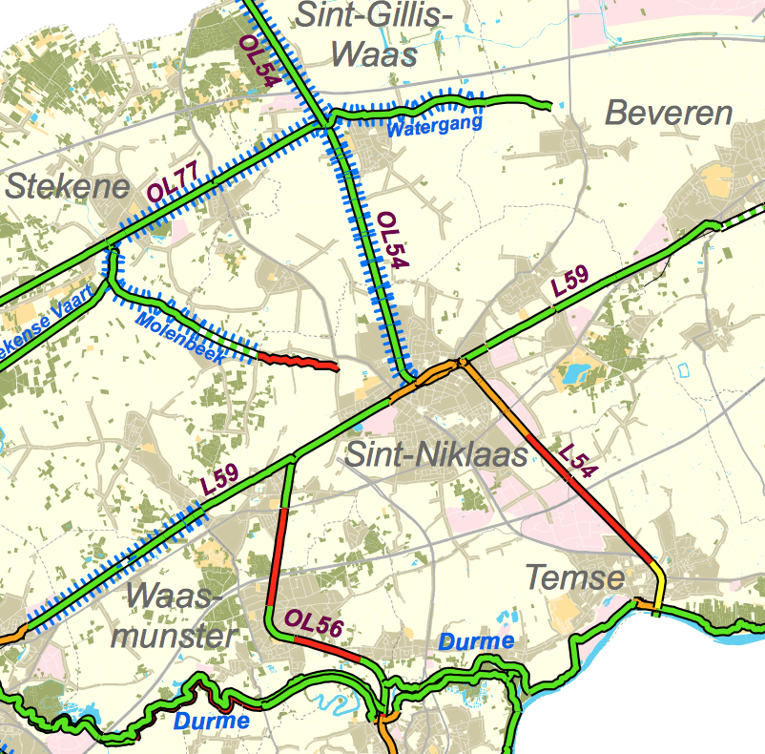

Slide 3
Wat zijn fietssnelwegen?
Fietspaden van lange afstand die steden en (economische/handels-/educatieve) knooppunten verbinden
Deels gebaseerd op BFF, deels op voormalig LAF-netwerk
      Spoorwegen
      Oude spoorwegen
      Waterwegen
Gekenmerkt door:
      Éénvormigheid
      Kwalitatieve aanleg
      Zo min mogelijk (gevaarlijke) kruisingen

Slide 4
Waarom fietssnelwegen?
Onderwerp wint aan belang (o.a. door opkomst elektrische fiets)
Hoog op agenda van Provincie (100% gesubsidieerd)
Sint-Niklaas is mee in duurzaam verhaal
  Lobbenstadmodel
  Mobiliteitsplan+ ‘De Fiets heeft iets’ (kanttekening: fietssnelwegen niet allen opgenomen in dit plan)

Slide 5
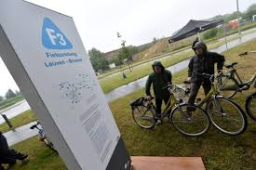
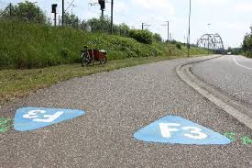

Slide 7
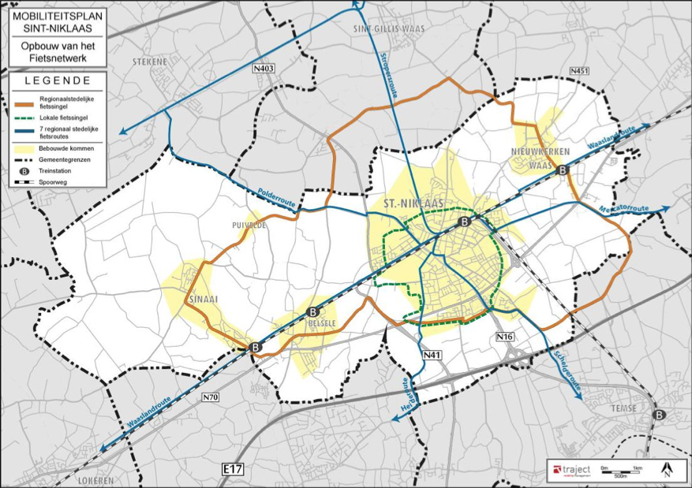

Slide 8
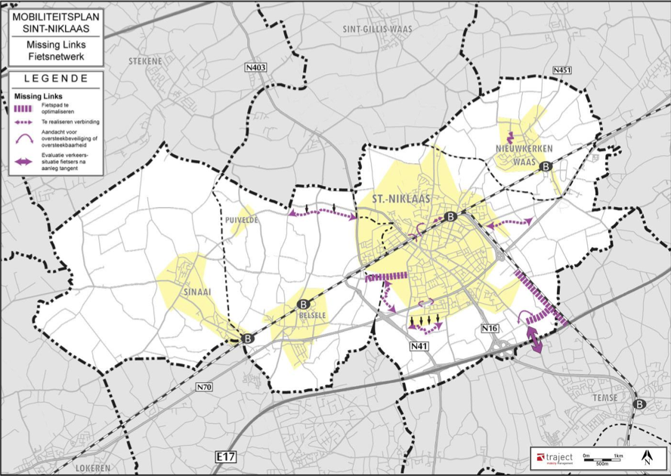

Slide 9
Fietssnelwegen in het Waasland
Oude Spoorlijn 56 (Sint-Niklaas – Dendermonde)
Spoorlijn 54 (Sint-Niklaas – Mechelen)
Molenbeek (Sint-Niklaas – Stekene)

Slide 10
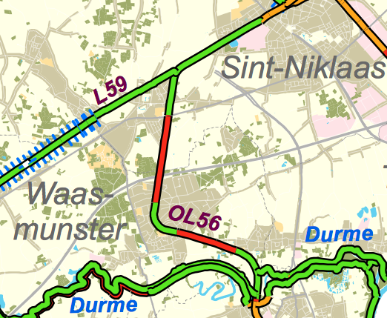
Oude Spoorlijn 56 (LAF 2014)

Slide 11
Oude Spoorlijn 56
  Lijn Sint-Niklaas – Dendermonde
    1875 geopend
    1957 laatste personenvervoer
    1964 laatste goederenvervoer Sint-Niklaas – Waasmunster
  OL 56: Sint-Niklaas – Sint-Niklaas West – Belsele – Waasmunster – Sombeke – Hamme

Slide 12
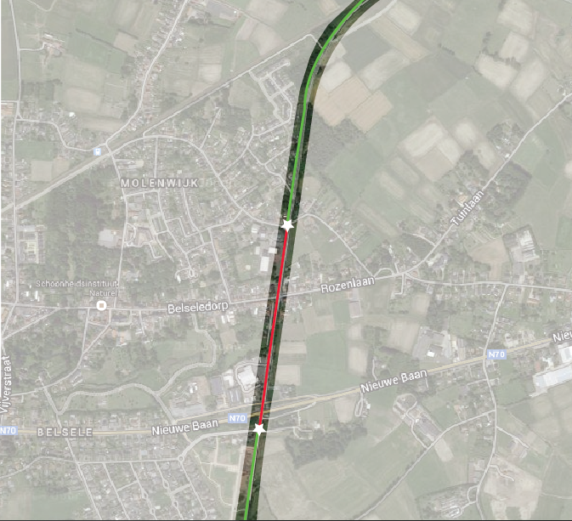
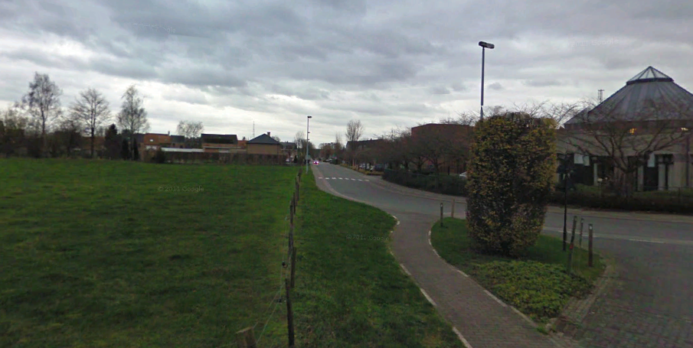
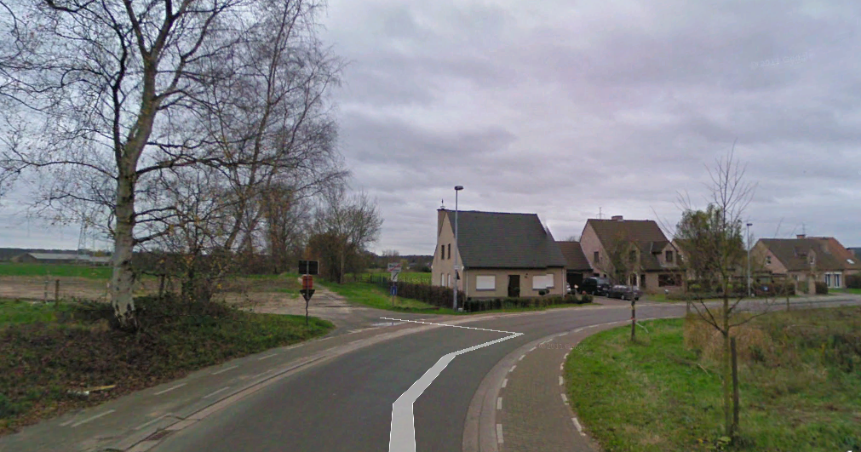
Oude Spoorlijn 56

Slide 13
Oude Spoorlijn 56
Nu:
  3 oversteken
  2 in een bocht
Voorstel:
  1 oversteek (kruispunt Rozenlaan-Belseledorp)
  Fietspad dubbelrichting aan oostkant van Sint-Andriesstraat – Hulstendreef (overzijde sporthal)

Slide 14
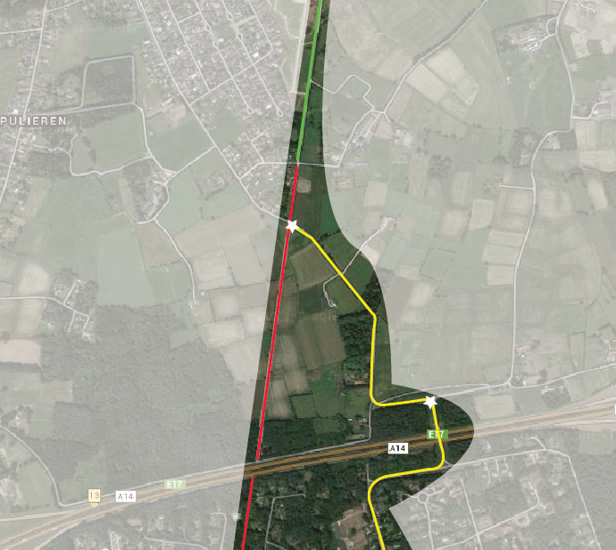
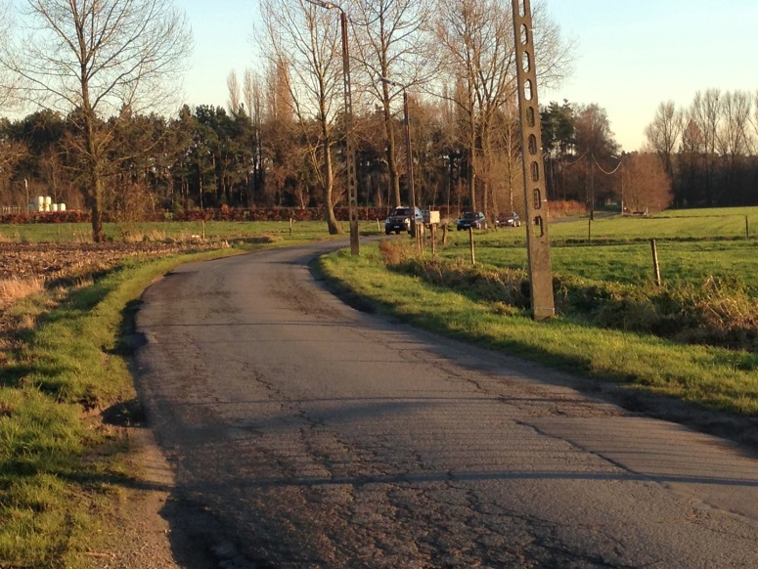
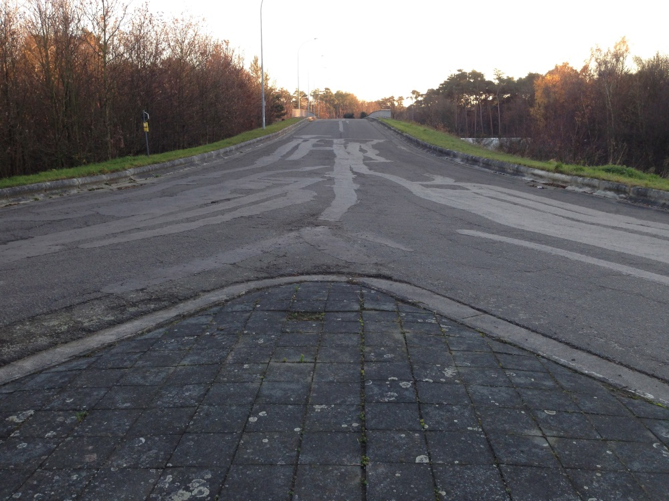
Oude Spoorlijn 56

Slide 15
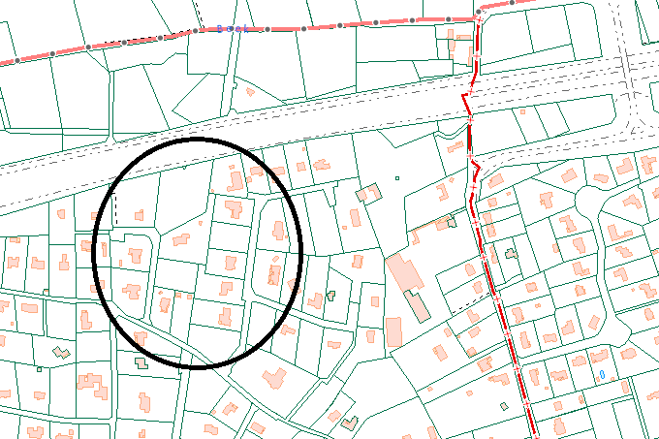
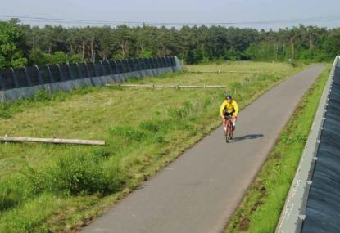
Oude Spoorlijn 56

Slide 16
Oude Spoorlijn 56
Nu:
  Loopt dood op E-17
  Brug/tunnel onrealistisch gezien kost + perceelstructuur
  5 bruggen over E17 op afstand <5km
Voorstel:
  Fietssnelweg omleiden via (overbodige) brug
  Deze brug omvormen naar ecoduct
  Op termijn: 2 van de 5(!) bruggen omvormen naar ecoduct (Groenstraat en Heidestraat)
  Bosstructuur opnieuw verbinden met elkaar

Slide 17
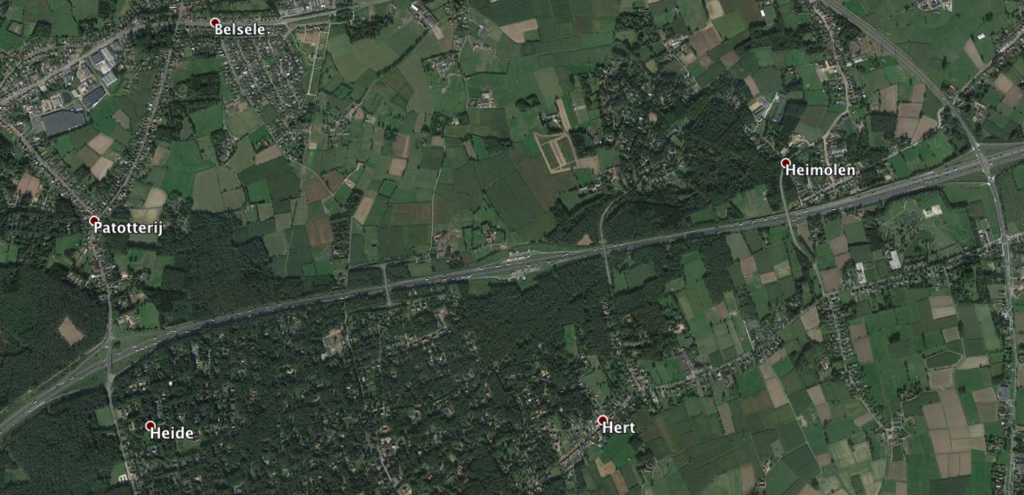
Oude Spoorlijn 56

Slide 18
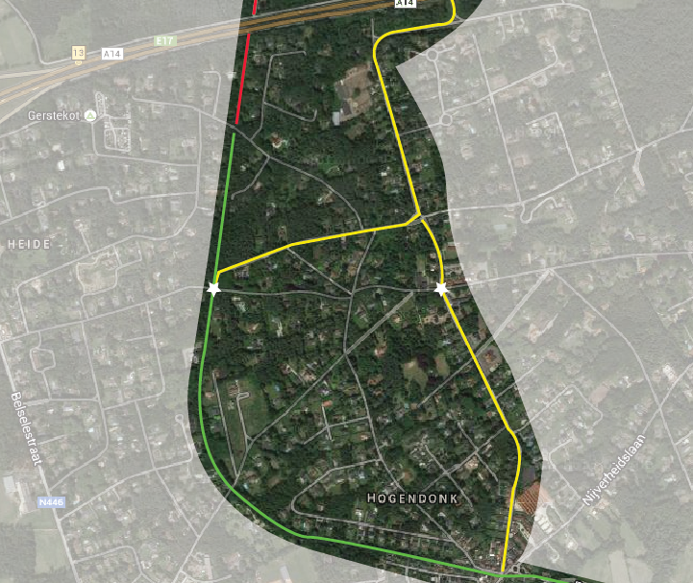
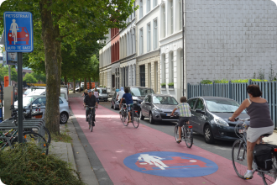
Oude Spoorlijn 56

Slide 19
Oude Spoorlijn 56
Nu:
  De Heide: aantrekkelijk centrum voor ontspanning
  Voor fietsers: Geen kwalitatieve verbinding richting Sint-Niklaas, Hamme, Waasmunster,…
  Voorstel: Fietsstraat en aangepaste inrichting
  Fietssnelweg visueel zichtbaar maken, waardoor De Heide link is tussen Durme en Sint-Niklaas

Slide 20
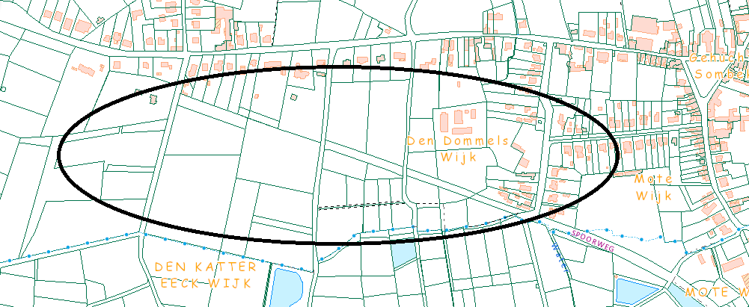
Oude Spoorlijn 56

Slide 21
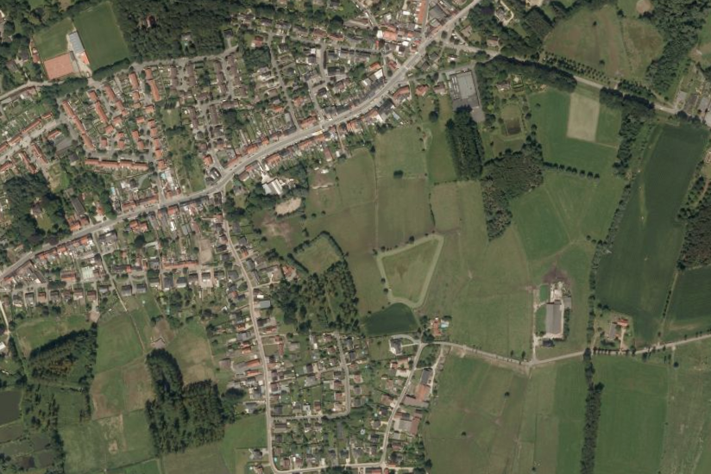
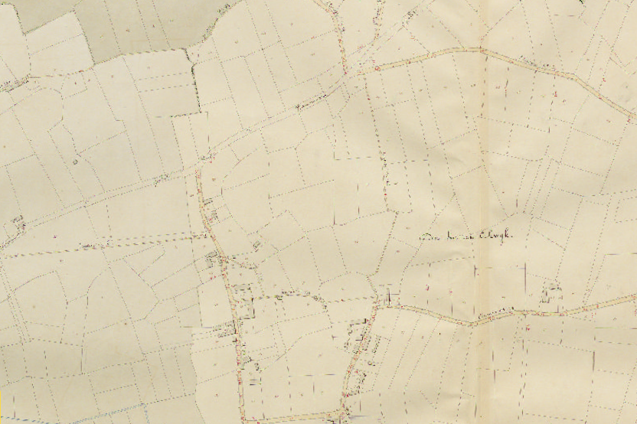
Oude Spoorlijn 56

Slide 22
Oude Spoorlijn 56

Slide 23
Oude Spoorlijn 56
Conclusie:
  Alternatief voor/aanvulling op onveiligere Heideroute
  Heide krijgt nog minder verkeer en wordt toeristisch aantrekkelijker
Ingrepen:
  Dubbelrichtingsfietspad Sint-Andriesstraat-Hulstendreef
  Ecoduct viaduct Groenstraat
  Fietsstraat door Heide
  Verbinding met bestaande paden richting Hamme (OL56) en Lokeren (Durme)

Slide 24
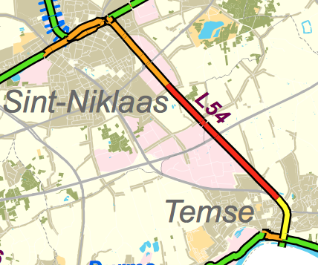
Spoorlijn 54 (LAF 2014)

Slide 25
Spoorlijn 54
  Lijn Terneuzen – Mechelen
    1870 geopend
    Sint-Niklaas – Hulst
      1952 laatste personenvervoer (uitgezonderd strenge winter ‘62-’63)
      1975 laatste goederenverkeer
  L54: Sint-Niklaas – Eigenlo – Temse

Slide 26
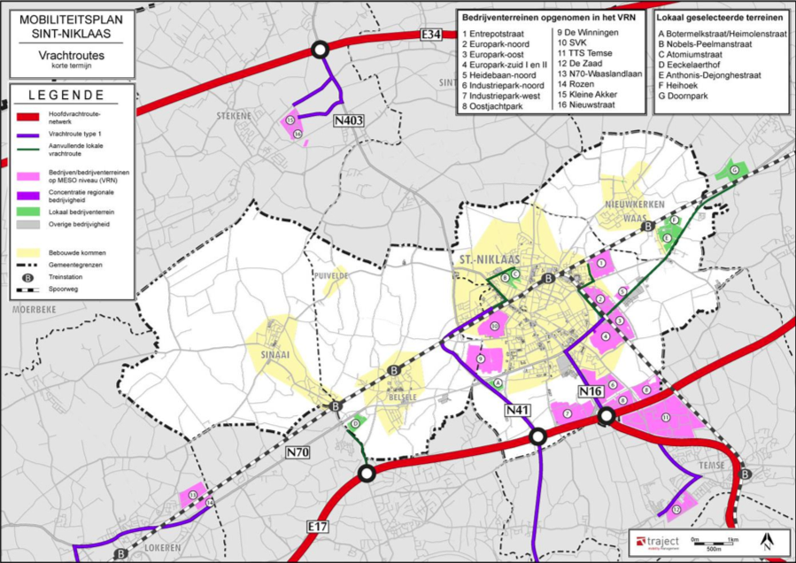
Mobiliteitsplan Sint-Niklaas: Aanduiding industrie

Slide 27
Mobiliteitsplan Sint-Niklaas: Missing links fietsnetwerk

Slide 28
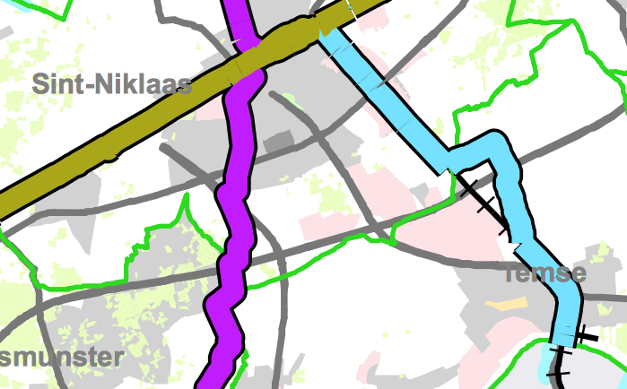
Provincie: Ontwerpkaart Fietssnelwegen

Slide 29
Spoorlijn 54
Missing Link volgens Mobiliteitsplan Sint-Niklaas
Aangeduid als fietssnelweg door Provincie (F18)
  Langs Doornstraat en niet langs Industriezone TTS
Te onderzoeken volgens Mobiliteitsplan Temse
Prioriteit in ‘Studie zachte mobiliteit in het Waasland’ (i.o.v. Interwaas)

Slide 30
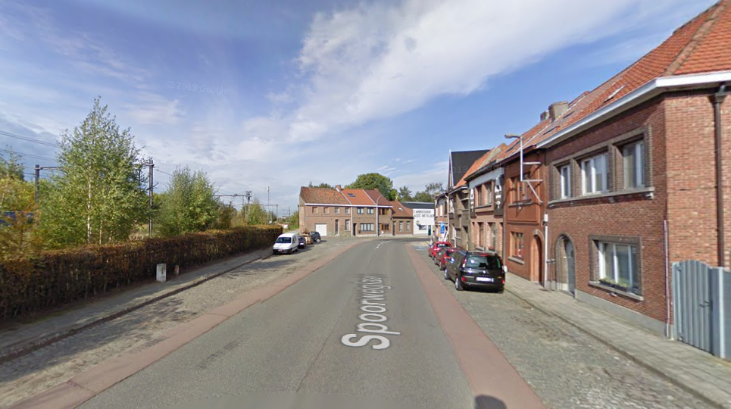
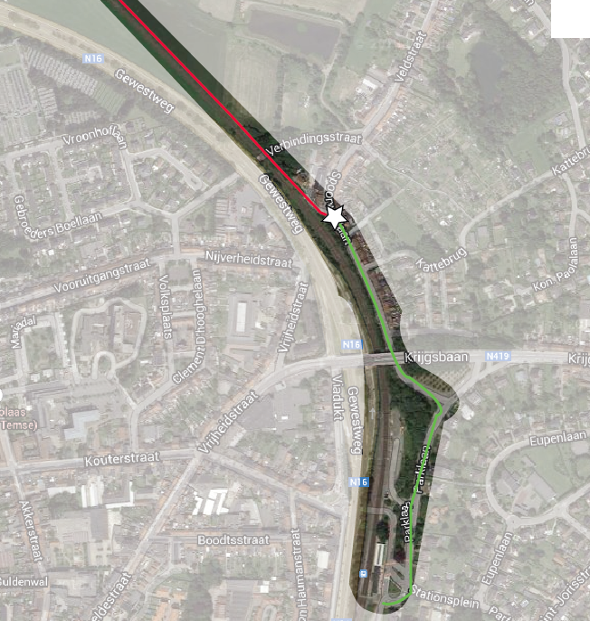
Spoorlijn 54
Doorsteek
Spoorweglaan – Verbindingsstraat

Slide 31
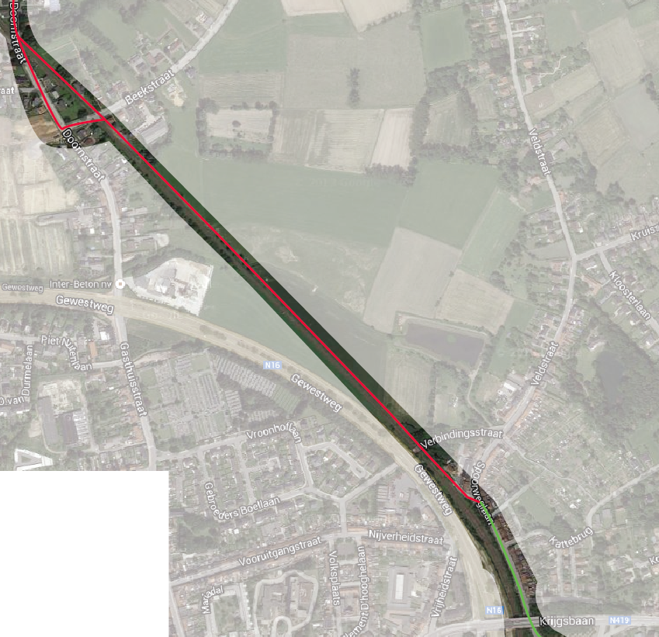
Spoorlijn 54
Combinatie Fietspad/Landbouwweg tussen Verbindingsstraat en Beekstraat

Slide 32
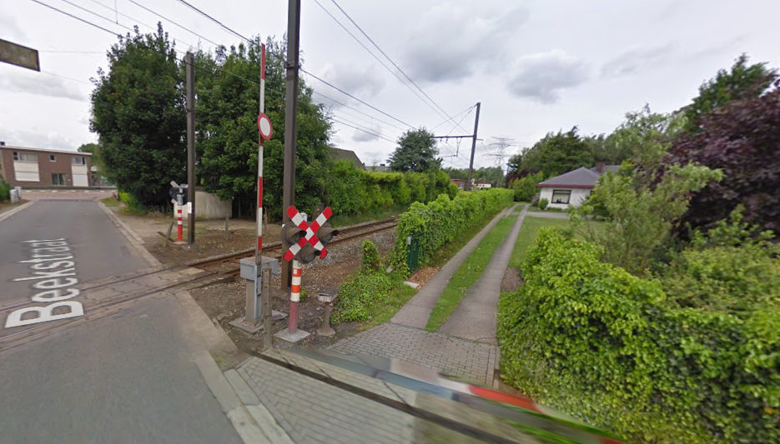
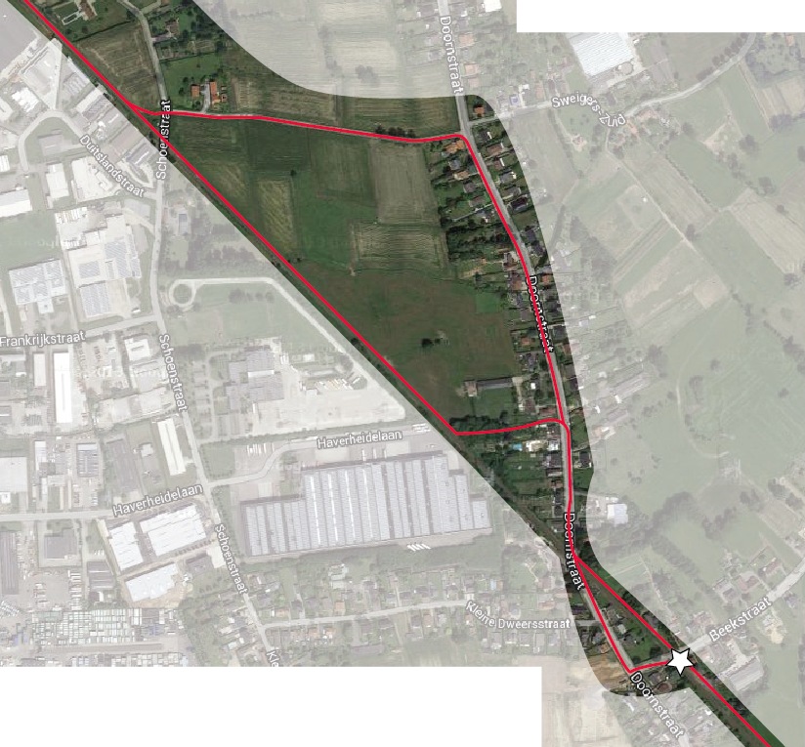
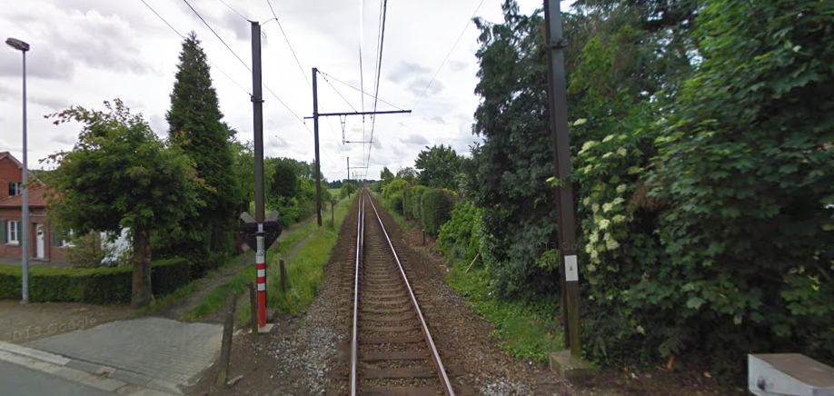
Spoorlijn 54

Slide 33
Spoorlijn 54
Keuze tussen:
  Beekstraat – Doornstraat en 2x oversteek over spoorweg
  Fietspad langs spoorlijn met oprit voor bewoners.

Slide 34
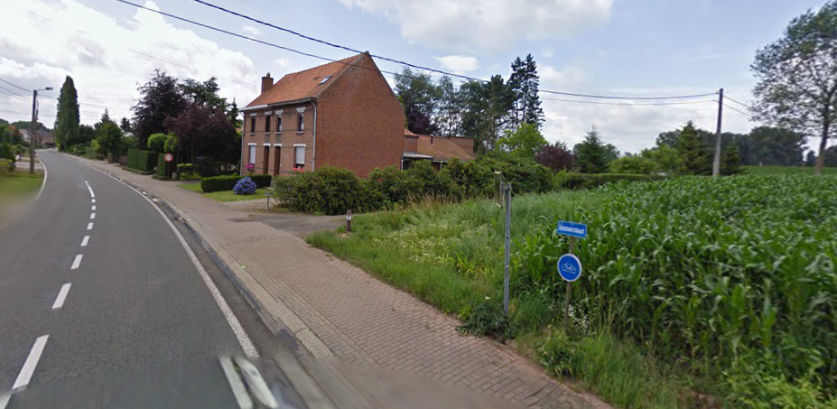
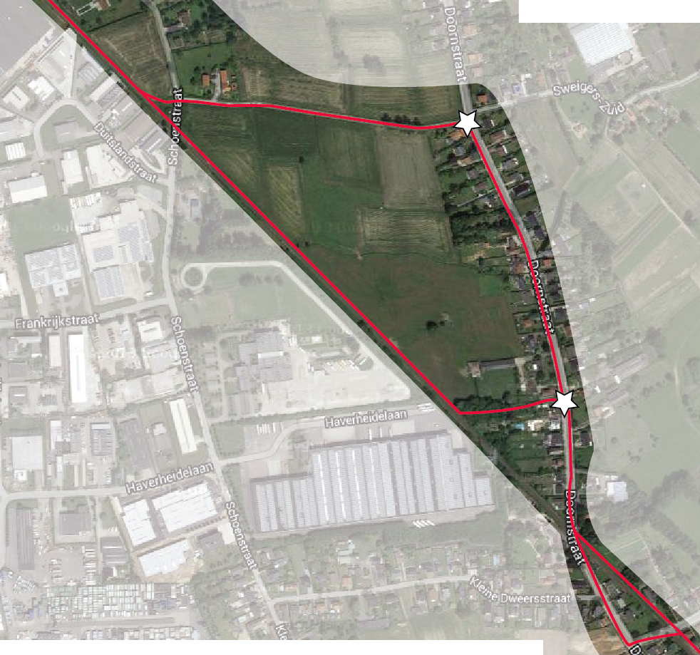
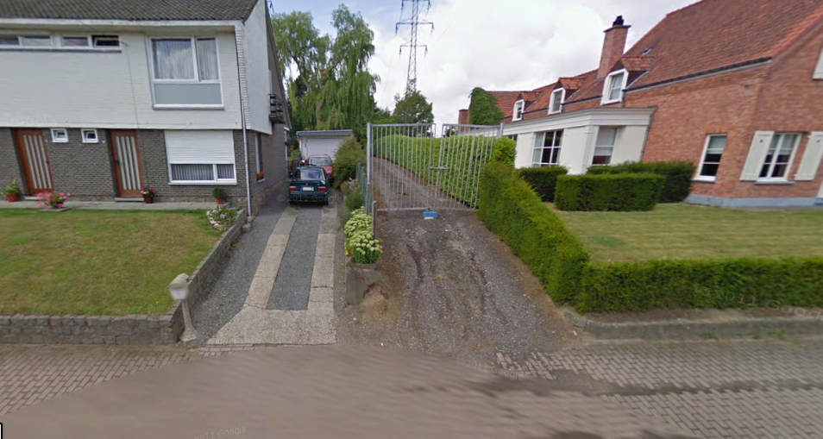
Spoorlijn 54

Slide 35
Spoorlijn 54
Keuze tussen:
  Kort stuk Doornstraat en langs huidige private weg
  Langer stuk Doornstraat en dan openbare wegel richting Schoenstraat

Slide 36
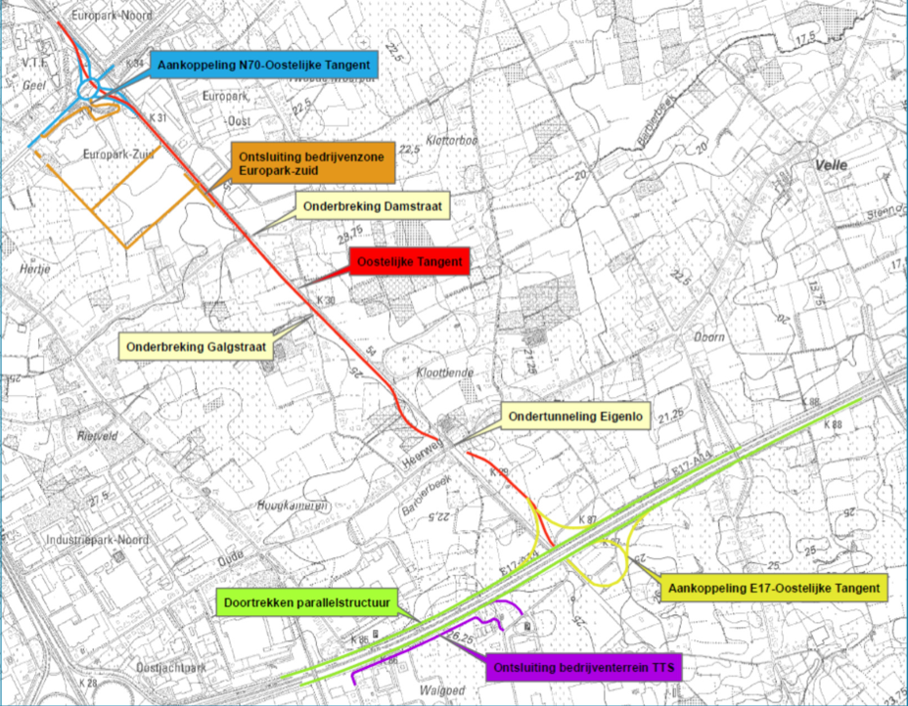
Spoorlijn 54

Slide 37
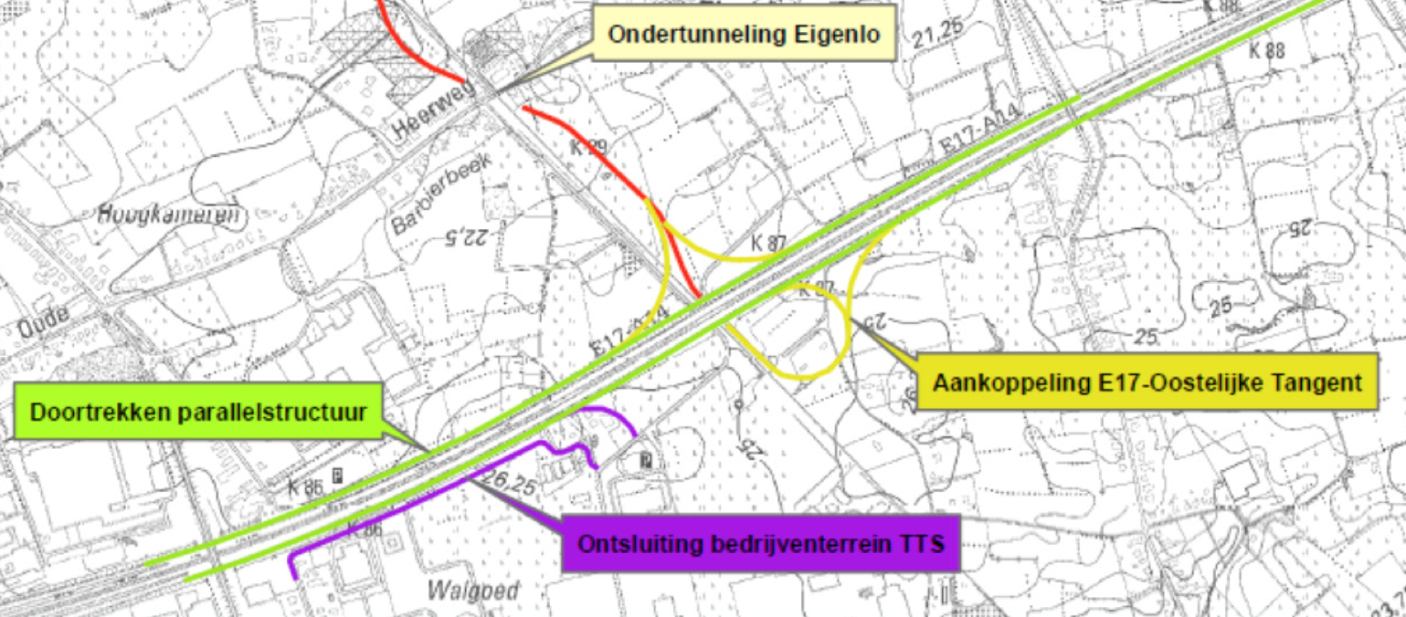
Spoorlijn 54

Slide 38
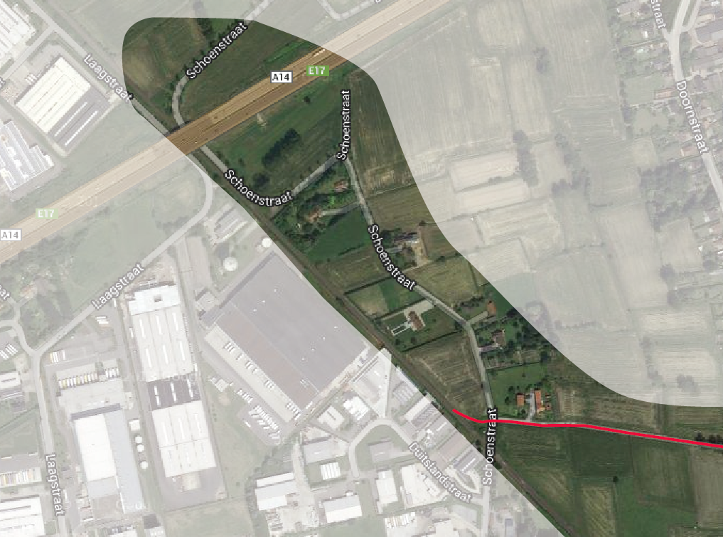
Spoorlijn 54

Slide 39
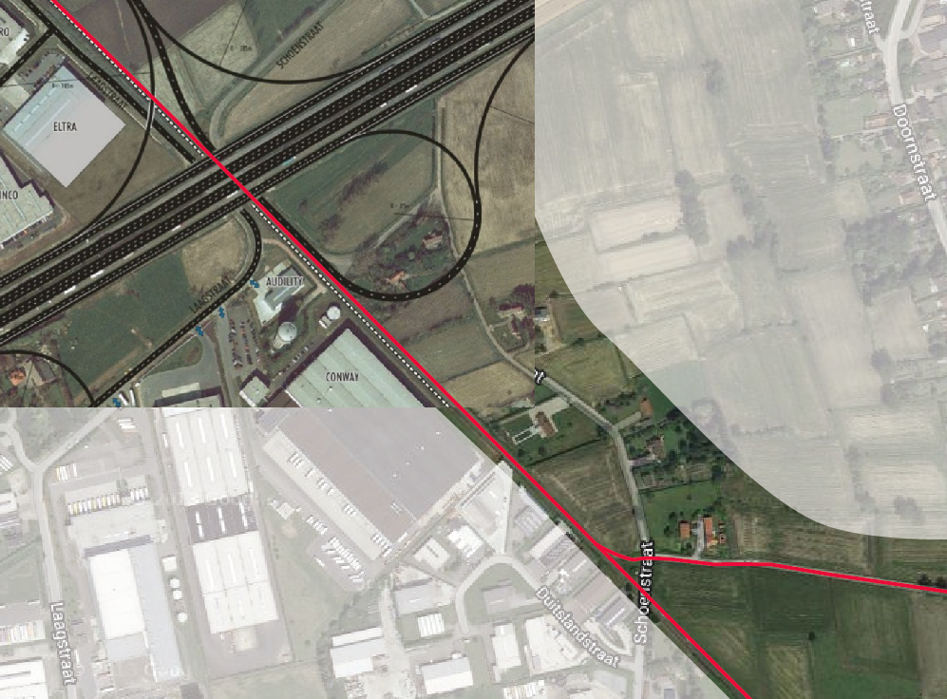
Spoorlijn 54

Slide 40
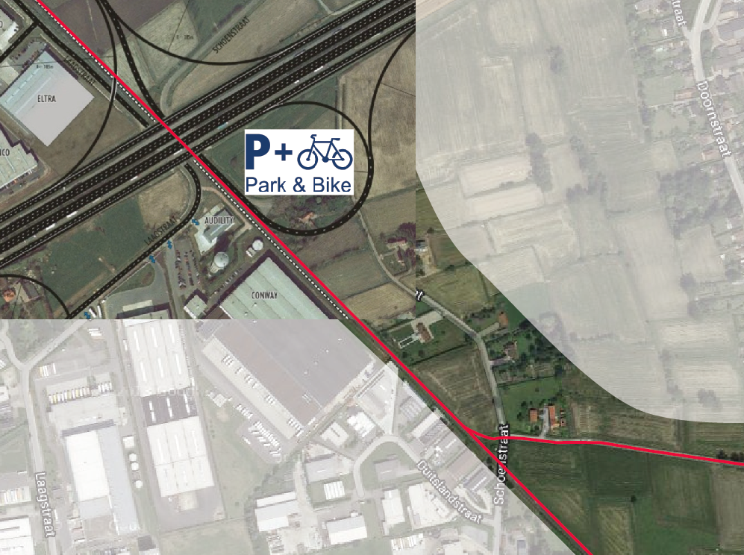
Spoorlijn 54

Slide 41
Spoorlijn 54
Parking langs afrit E-17: niet meer verplicht via drukke N16 en door Industrieparken voor én na het werk
Laatste kilometer(s) met de fiets (zowel naar Temse als naar Sint-Niklaas)
  Huurfietsen voorzien (vb. Bluebike)
  Bedrijven bij project betrekken
  Via marketingcampagne werknemers hierbij betrekken

Slide 42
Spoorlijn 54
Conclusie
  Snelle en veilige link met Sint-Niklaas
  Enorm potentieel voor woon-werkverkeer
  Integratie met Oostelijke tangent (Park & Bike!)

Slide 43
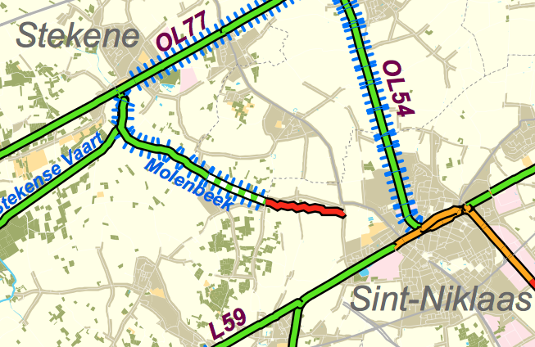
Molenbeek

Slide 44
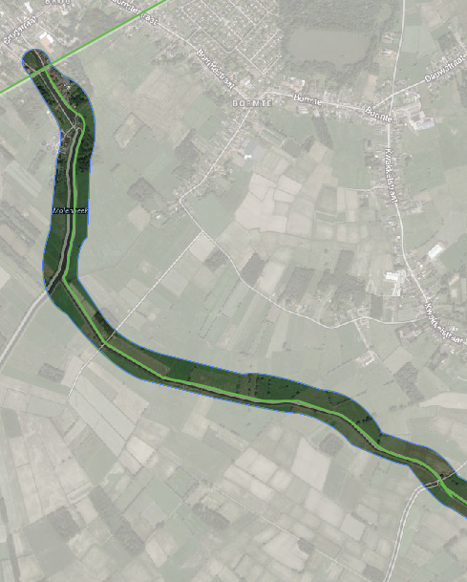
Molenbeek

Slide 45
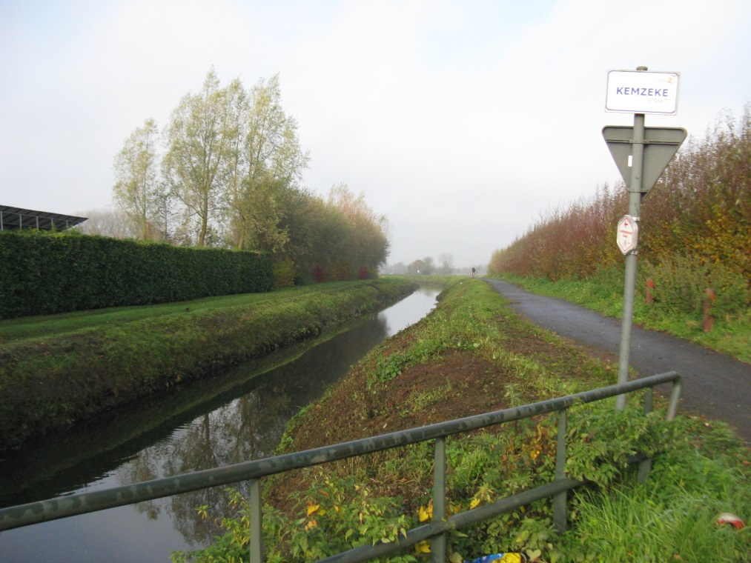
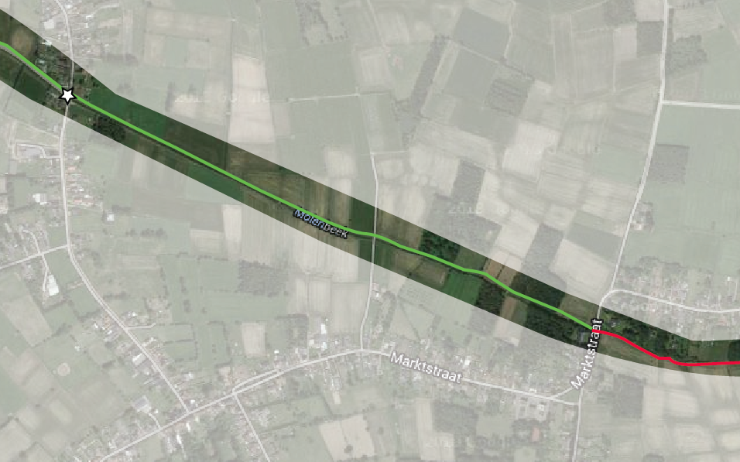
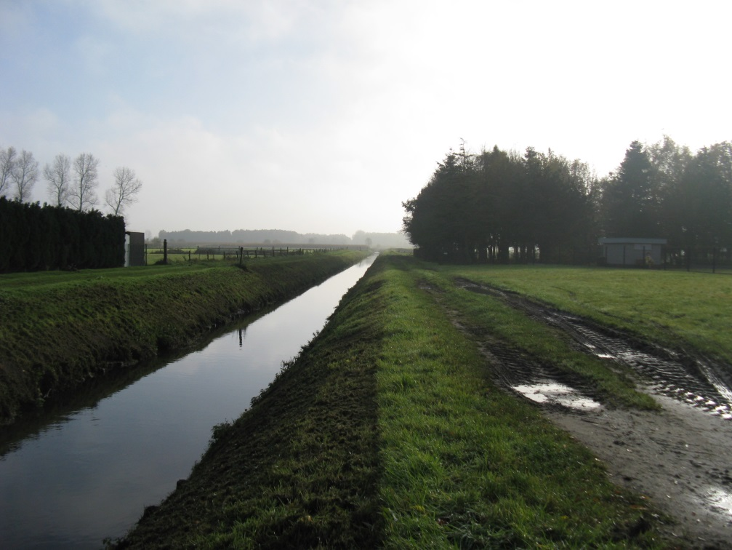
Molenbeek

Slide 46
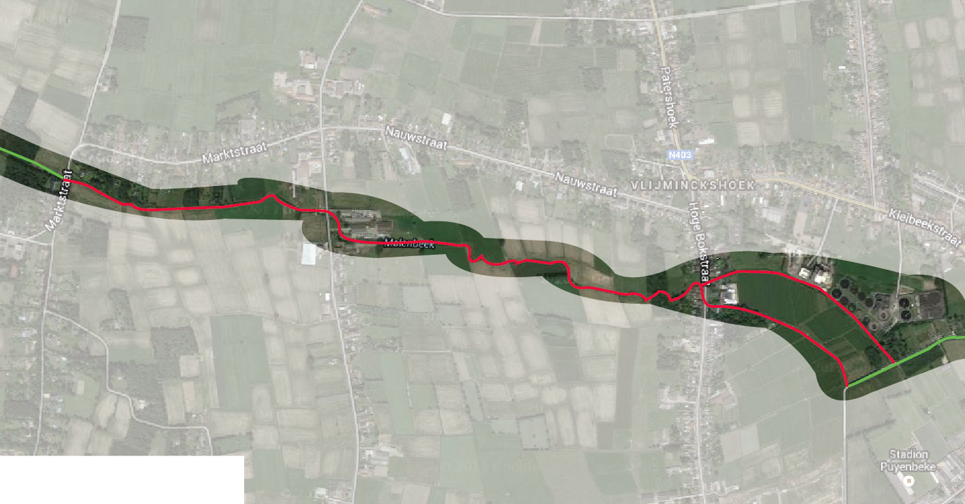
Molenbeek

Slide 47
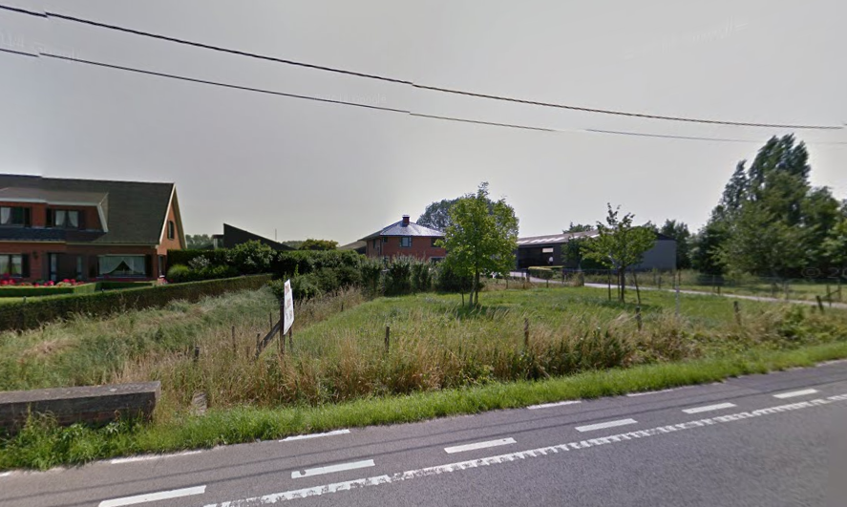
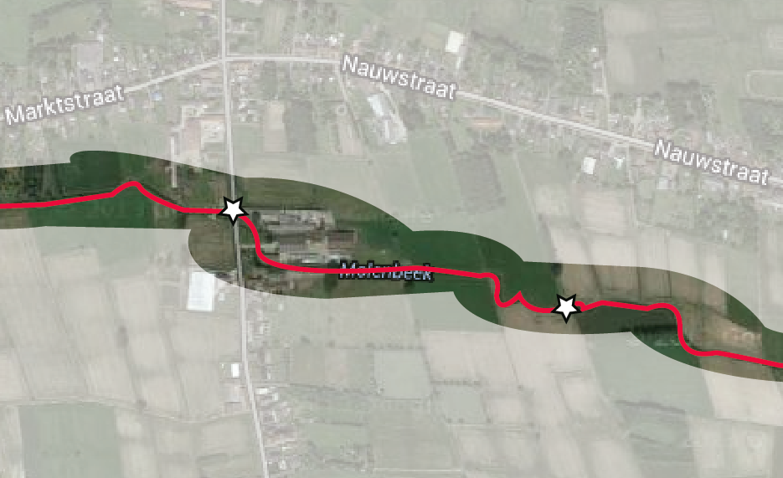
Inzoomen op Gentstraat

Slide 48
Molenbeek

Slide 49
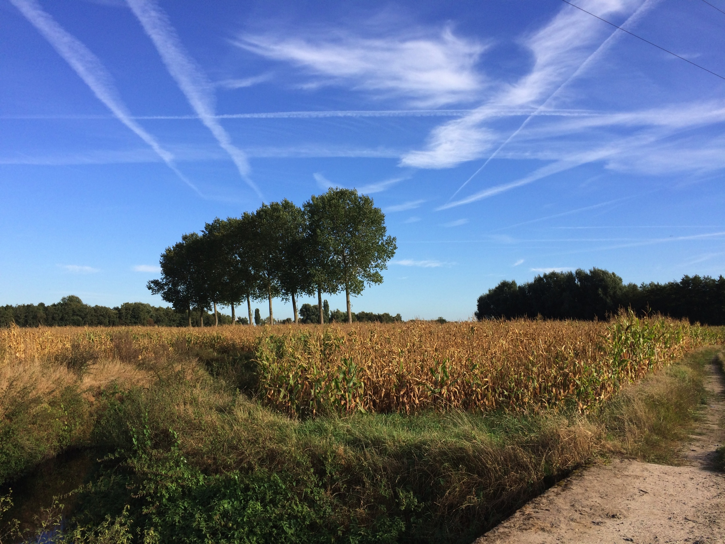
Molenbeek
  Meanders afsnijden voor vlot fietstraject
  Ruimte langs beek gebruiken als rustpunt voor zowel fietsers als bewoners in nabije omgeving

Slide 50
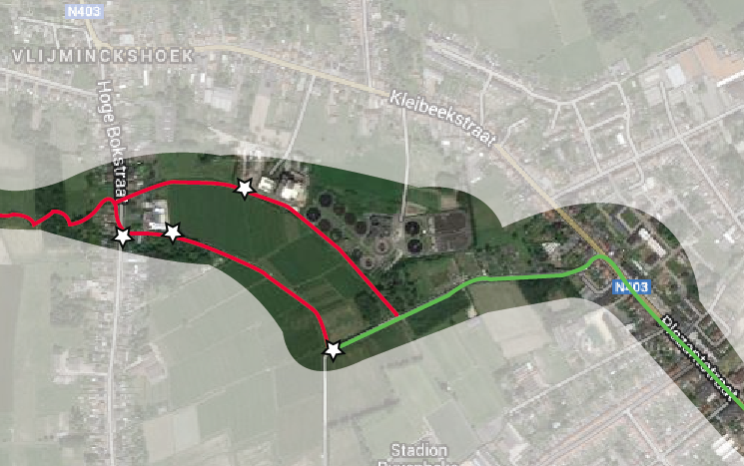
Hoge Bokstraat-Pijkedreef: 2 opties

Slide 51
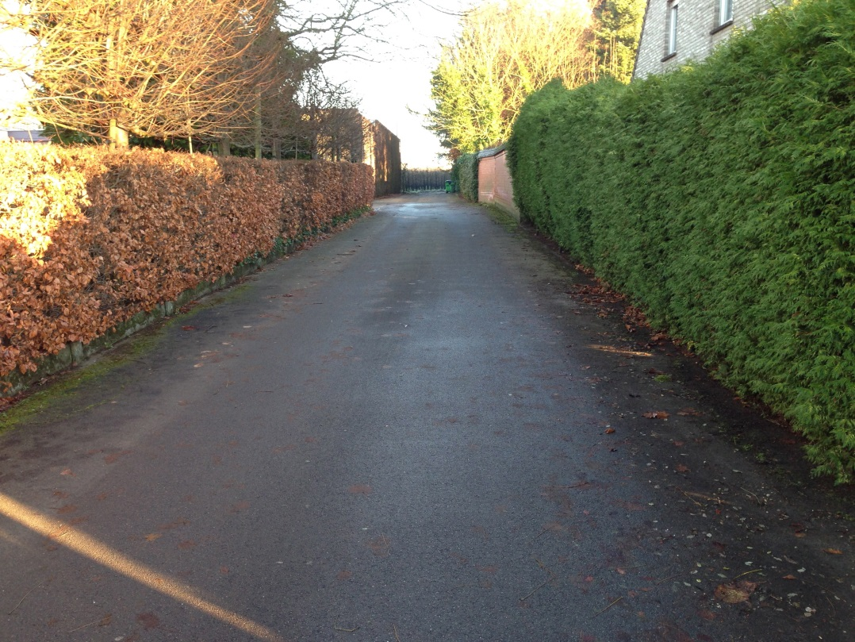
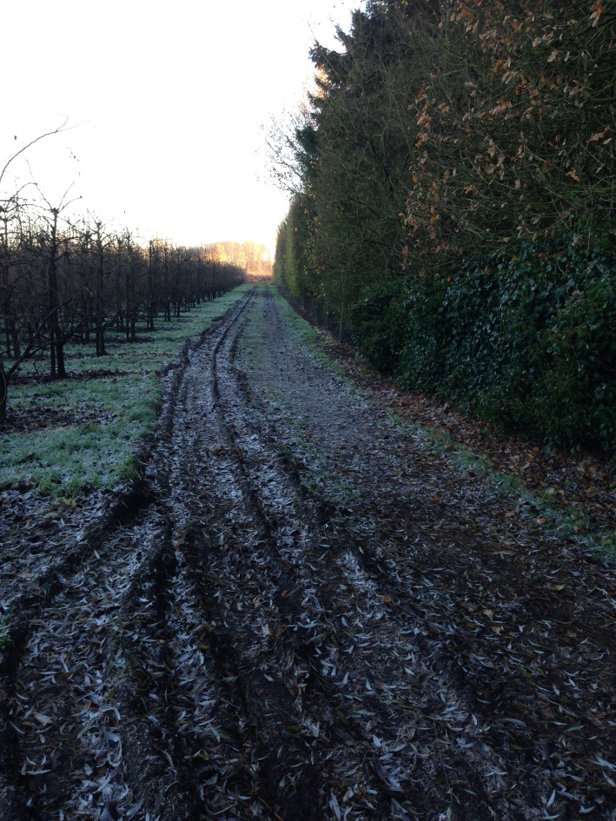
Molenbeek

Slide 52
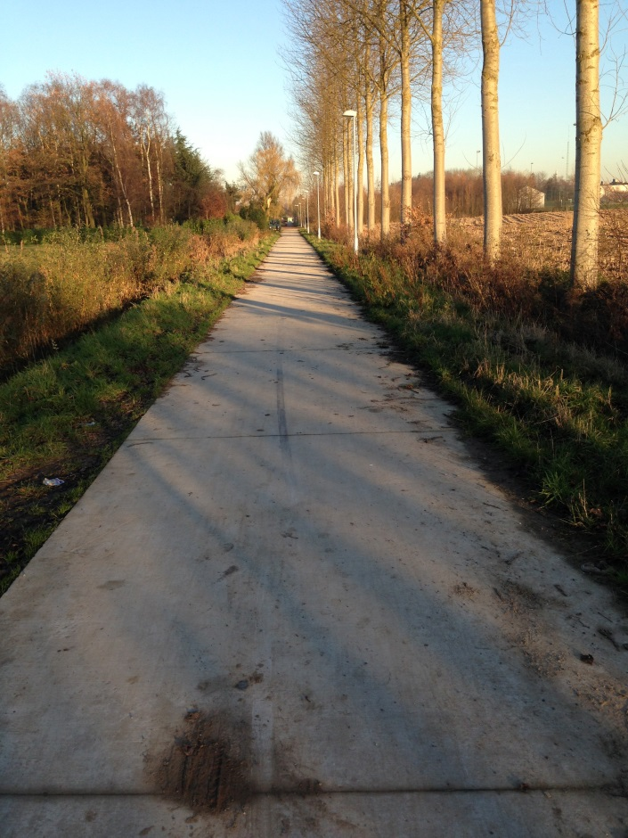
Molenbeek

Slide 53

Molenbeek

Slide 54
Molenbeek
Conclusie
  Veilige verbinding tussen Stekene en Sint-Niklaas, weinig oversteken
  Ontwerp en aanleg moeten inspelen op/gebruik maken van natuurlijke omgeving
  Veilige oversteken worden zeer belangrijk (vooral Hoge Bokstraat)

Slide 55
Conclusie
Oude Spoorlijn 56
  Snelle en veilige link tussen Durme - Heide - Sint-Niklaas
  Doelgroep: voornamelijk woon-school en recreatief verkeer
  Uniek project: brug wordt ecoduct!
Spoorlijn 54
  Snelle en veilige link tussen stations Sint-Niklaas en Temse
  Doelgroep: voornamelijk woon-werk (en woon-school verkeer)
  Potentie van nabijheid industrieparken (Park & Bike E17!)
Molenbeek
  Snelle en veilige link tussen Stekene en Sint-Niklaas
  Doelgroep: voornamelijk woon-school en recreatief verkeer
  Belangrijk om door te trekken naar Pijkedreef
  Oversteek Hoge Bokstraat belangrijk!

